Slide 1
Створення куба в
SQL Server
Notes:
1

Slide 2
Мета:
методом SQL Server Business Intelligence Development Studio створити СД для предметної області «Абітурієнт».
Notes:
Местом моей преддипломной практики была компания "Фактор ЛТД", которая оказывает широкий спектр услуг в энергетике, в частности строительство и проектирование инженерных сетей и систем. В компании имеется ряд проблем, связанных с неэффективным документооборотом, что приводит к неэффективному управлению деятельностью организации.
2

Slide 3
Задачі:
1. Побудувати СД з простими вимірами;
  1.1. створити рішення;
  1.2. підключитися до джерела даних;
  1.3. створити Data Source View;
2. Підключити додатковий вимір типу «Час і Дата»;
  2.1. додати вимір Date;
  2.2. розрахувати вимір Date;
  2.3. здійснити перегляд виміру Date;
3. Здійснити підключення до СД виміру, створеної з таблиці фактів;
  3.1. додати вимір Fact_Dim;
  3.2. розрахувати вимір із таблиці фактів;
  3.3. здійснити перегляд виміру з таблиці фактів.

Slide 4
Робота зі СД розділена на декілька кроків:
Створення рішення(solution);
Підключення до джерела даних(data source);
створення Data Source View;
Створення кубів і вимірів ;
Розгортання бази (deployment);
адміністрування бази.

Slide 5
Для виконання цих дій використовуються такі інструменти:
1) SQL Server Business Intelligent Development Studio (Середовище розробки інтелектуальних систем підприємства);
2) SQL Server Management Studio (Середовище супроводу SQL-сервера).

Slide 6
1.Створення рішення

Slide 7
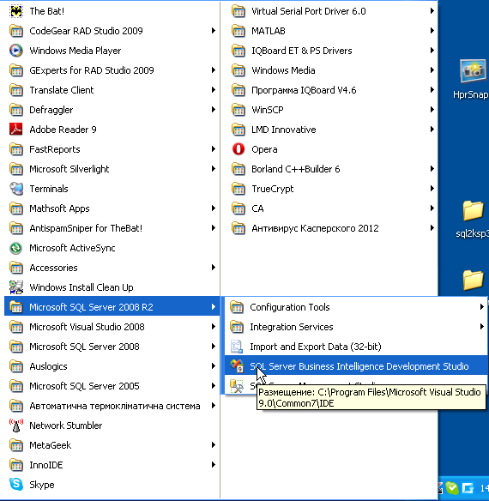
1.1. Виклик SQL серверного середовища інтелектуальних систем

Slide 8
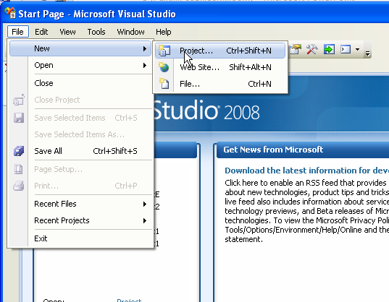
1.2. Команда створення нового проекту

Slide 9
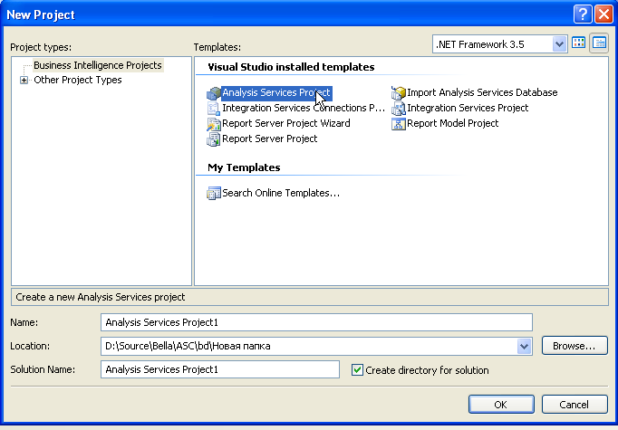
1.3. Вибір шаблону «Проект аналітичних систем»

Slide 10
2. Підключення до джерела даних (Data Source)‏

Slide 11
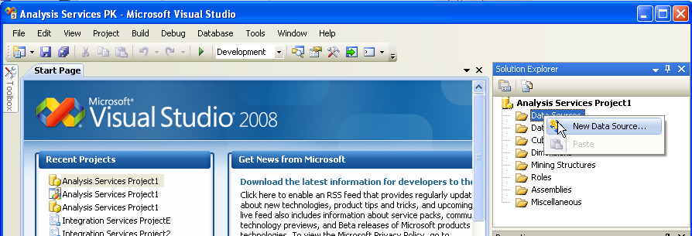
2.1. Команди вибору нового джерела даних

Slide 12
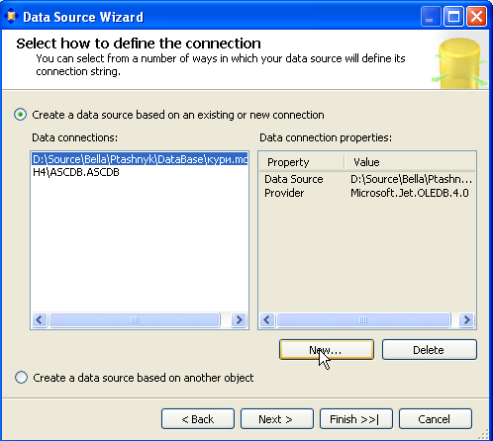
2.2. Список існуючих джерел даних

Slide 13
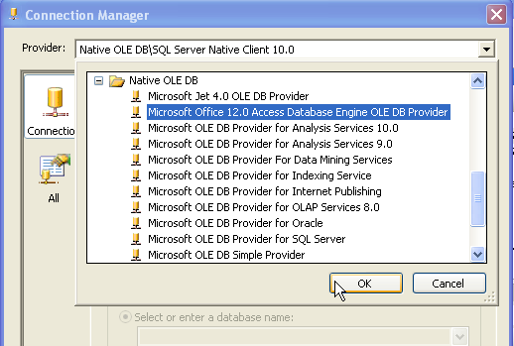
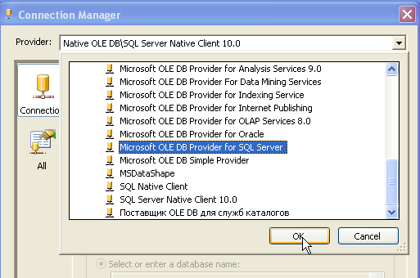
2.3. Вибір провайдера для реляційної бази даних

Slide 14
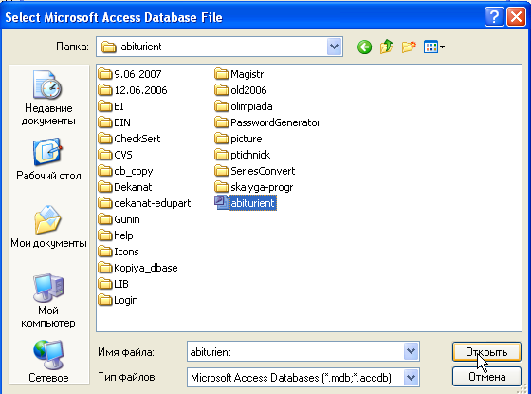
2.4. Визначення джерела даних (База даних - Access)

Slide 15
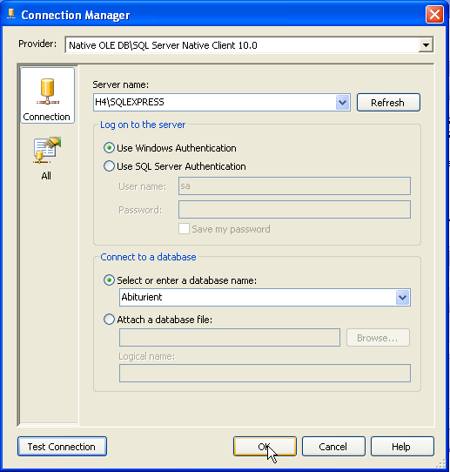
2.5. Визначення джерела даних (База даних SQL Server)

Slide 16
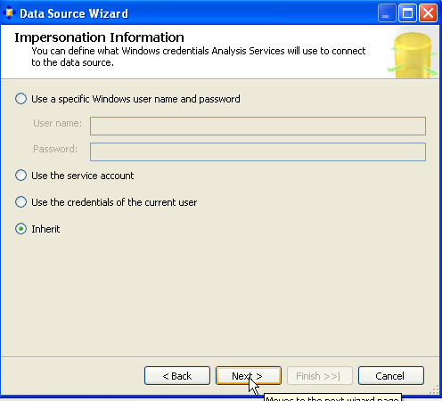
2.6. Вибір облікового запису

Slide 17
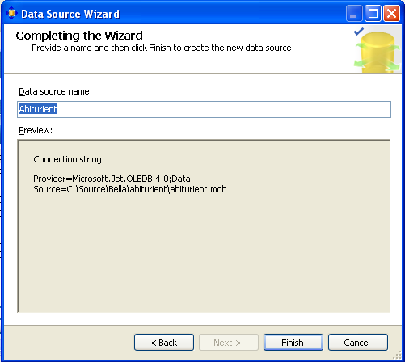
2.7. Завершення підключення до джерела даних. Створення імені джерела.

Slide 18
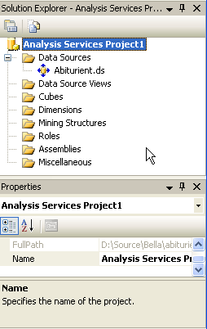
2.8. Зовнішній вигляд вікна Solution (Рішення)

Slide 19
3. Створення Data Source View
Під Data Source View розуміється зріз джерела, яке буде використовуватися для заповнення сховища, при цьому в нього можуть входити як таблиці, так і уявлення ( view ) реляційної бази - джерела даних.

Slide 20
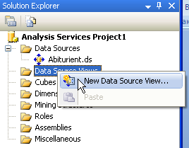
3.1. Команда на побудову зрізу джерела даних

Slide 21
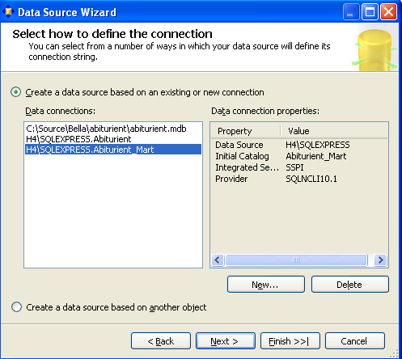
3.2. Вибір джерела даних, що підключається

Slide 22
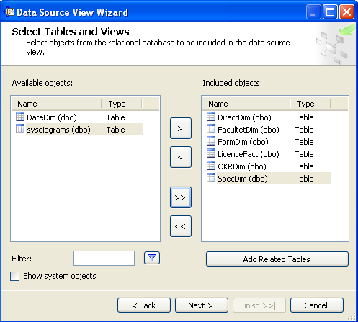
3.3. Вибір таблиць для включення в зріз

Slide 23
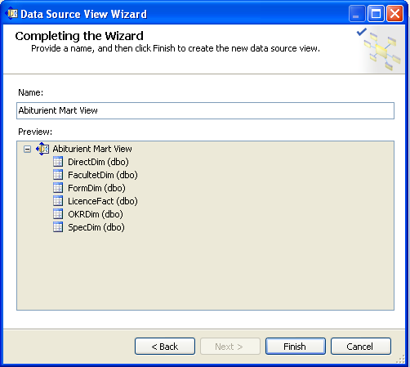
3.4. Введення імені підготовленного зрізу

Slide 24
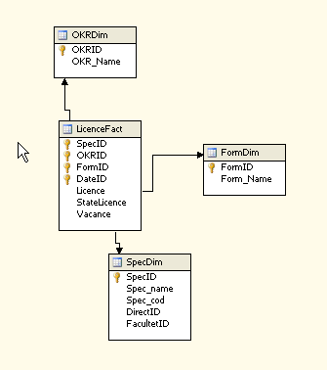
3.5. Вид представлення зрізу в дизайнері

Slide 25
4. Підключення додаткових вимірів

Slide 26
4.1. Додаткові види вимірів
З точки зору своїх можливостей виміри в даній версії OLAP -сервера (SQL Server 2005-2008) можуть бути:
■ регулярними ( Regular);
■ з таблиці фактів ( Fact Dimension ).
■ посилальними ( Reference);
■ багато-до -багатьох ( Many - to – Many).

Slide 27
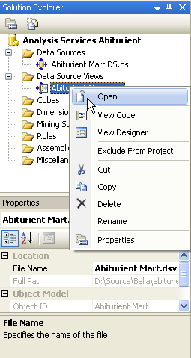
4.2. Відкриття зрізу

Slide 28
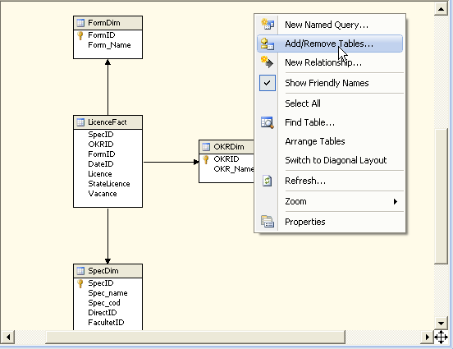
4.3. Додання нової таблиці

Slide 29
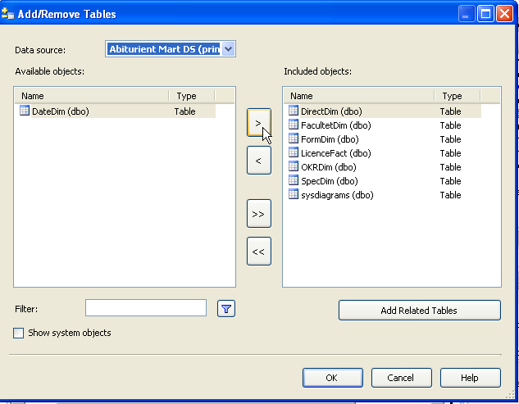
4.4. Вигляд вікна «Додання таблиці»

Slide 30
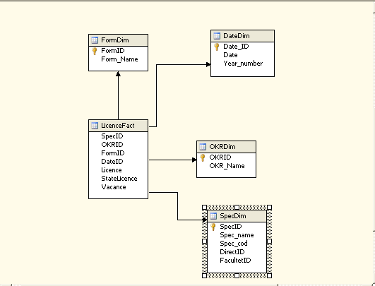
4.6. Вигляд дизайнера із доданою таблицею Date

Slide 31
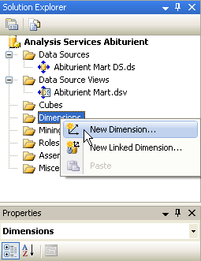
4.4.Виклик команди для побудови нового виміру

Slide 32
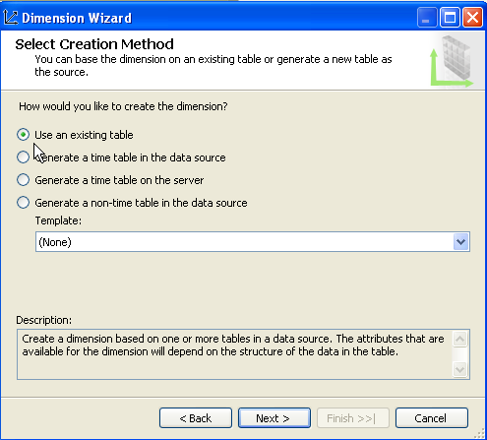
4.5. Вибір методу побудови виміру

Slide 33
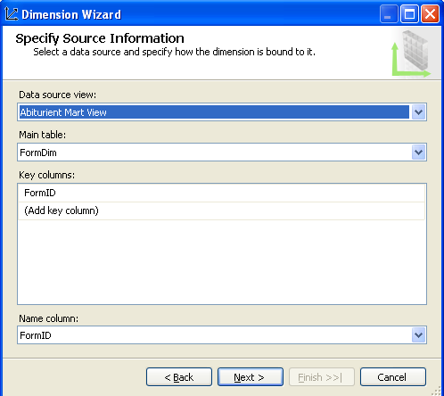
4.6. Вибір уявлення (data source)

Slide 34
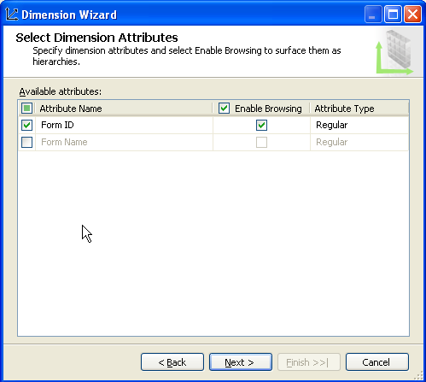
4.7. Вибір атрибутів виміру

Slide 35
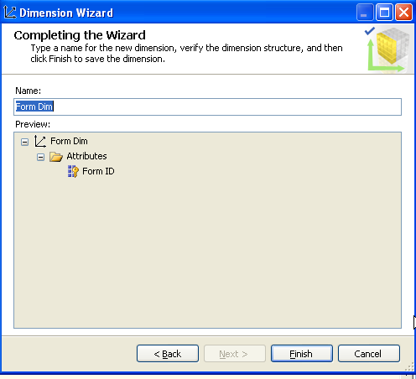
4.8. Перегляд створеного виміру

Slide 36
4.9.Виклик команди для побудови часового виміру

Slide 37
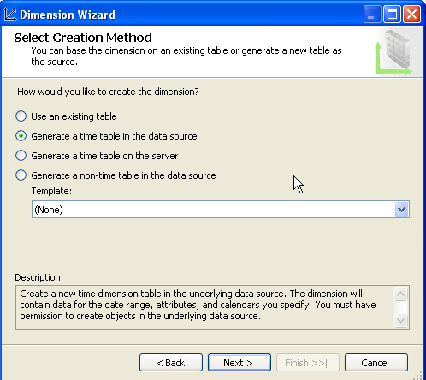
4.10. Вибір методу побудови часового виміру

Slide 38
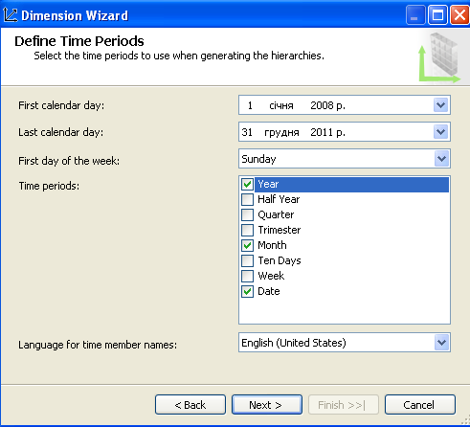
4.11. Вибір часових періодів

Slide 39
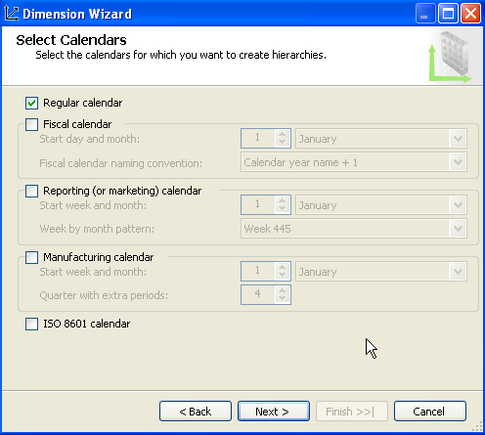
4.12. Вибір виду календаря

Slide 40
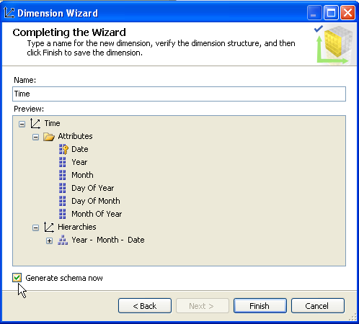
4.13. Перегляд структури часового виміру

Slide 41
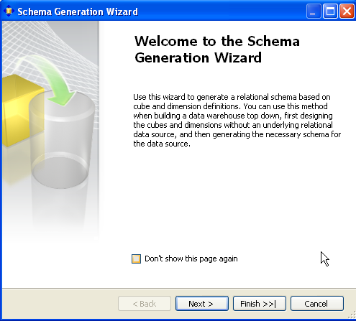
4.14. Побудова структури таблиці Time

Slide 42
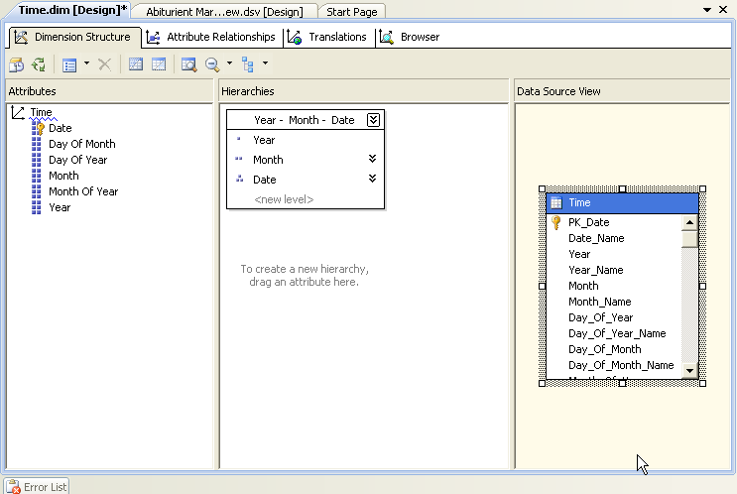
4.15. Перегляд у дизайнері структури часового виміру

Slide 43
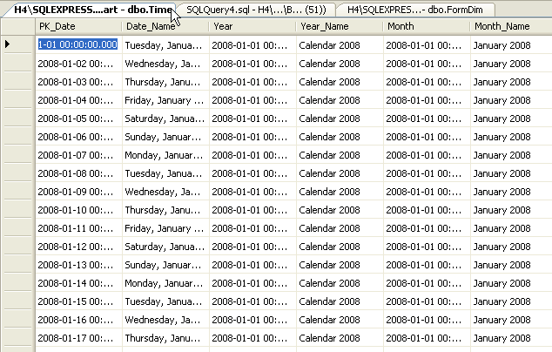
4.16. Перегляд вмісту створеної таблиці

